Slide 1

АНАЛИЗ УЯЗВИМОСТЕЙ КРИПТОАЛГОРИТМА RSA ПРИ ЕГО АППАРАТНОЙ РЕАЛИЗАЦИ
Горелкин Богдан Константинович
гр. 168-М
Научный руководитель:
Рогожников Евгений Васильевич
Кандидат технических наук, доцент
Консультант:
Sebastien PILLEMENT
Professor of Embedded Real Time Systems
Research at the IETR laboratory
Томск 2020

Slide 2
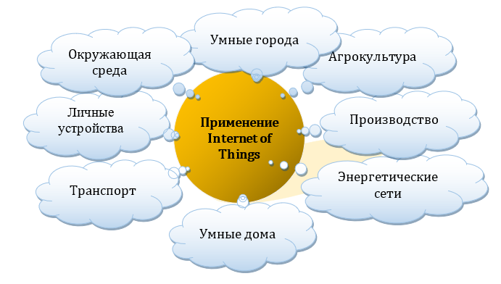
Область применения
Умные города - парковка, городской транспорт, освещение и др.
Сельское хозяйство - мониторинг параметров окружающей среды, управление запасами, автоматизация процессов и др.
Производство - мониторинг и контроль технических процессов и др.
Энергетические сети - учет и мониторинг, управление интеллектуальными сетями и др.
Умные дома - пожарная / охранная сигнализация и др.
Транспорт - управление автопарком, отслеживание грузов и др.
Персональная электроника - Мониторинг здоровья, системы контроля местоположения и др.
Окружающая среда - мониторинг состояния воздуха, водных объектов и др.
1

Slide 3
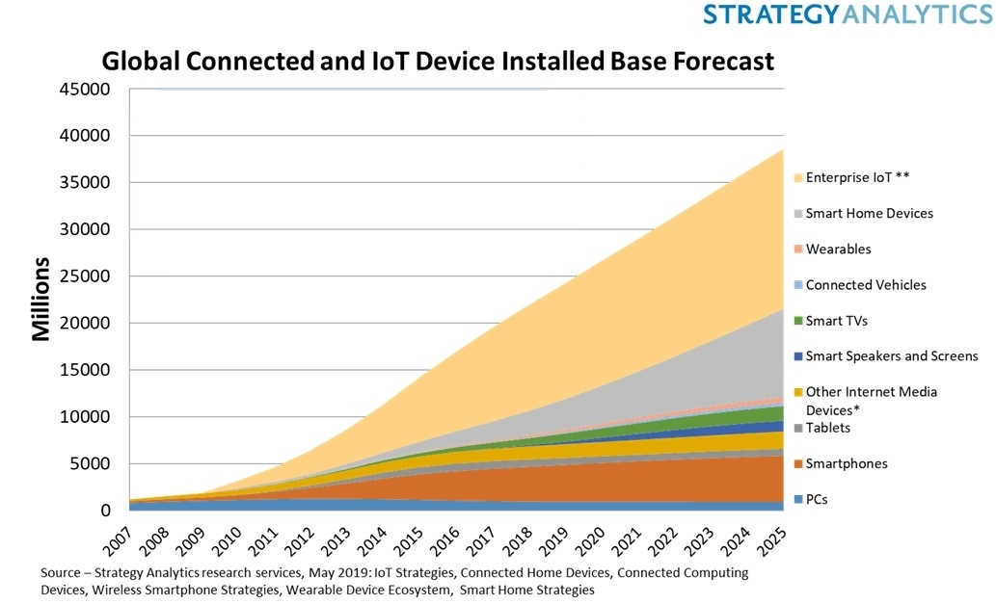
ВВЕДЕНИЕ
Интернет вещей (IoT) состоит из сложных датчиков, исполнительных механизмов и микросхем, встроенных в физические объекты вокруг нас, что делает их умнее, чем когда-либо. Все эти вещи связаны между собой и обмениваются огромными данными между ними и с другими цифровыми компонентами без какого-либо вмешательства человека.
Настоящая инновация и потенциал Интернета вещей заключается в преобразовании бизнес-моделей, предоставлении компаниям возможности продавать продукты, принося новые выгоды как компании, так и потребителю.
2

Slide 4
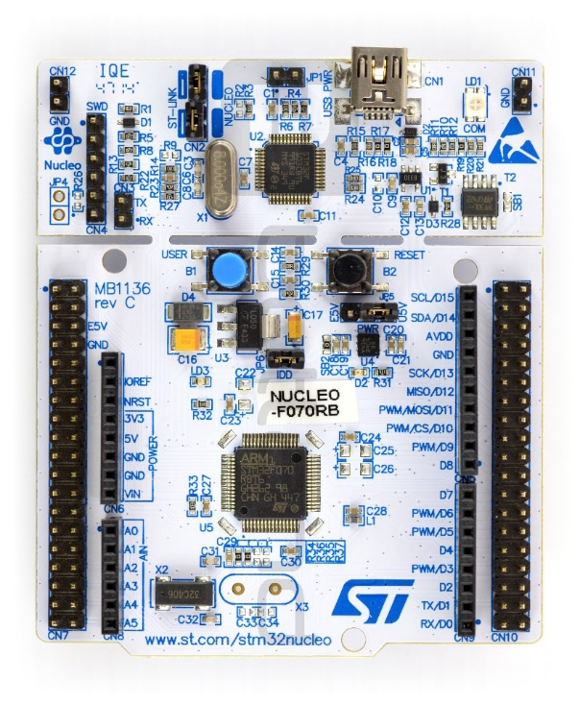
Цель данной работы
Для достижения поставленной цели требуется:
изучить атаку по побочному каналу на криптографический алгоритм RSA с использованием данных от встроенного датчика температуры на микроконтроллере STM32F070Rb на плате Nucleo
Рассмотреть угрозы безопасности передаваемых данных
Разобрать работу алгоритма RSA
Исследовать атаки по сторонним каналам
Защита от атак по побочным каналом, в настоящее время, является приоритетным направлением исследований в области защиты информации.
Реализовать экспериментальную установку
°C
°C
°C
°C
Выполнить тест атаки RSA через температурный канал
Проанализировать полученные результаты
3

Slide 5









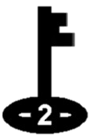
Конфиденциальность передаваемых/собираемых данных
Confidentiality must guarantee data illegibility with unauthorized access
 | Пример | Алгоритм основан
Симметричный алгоритм шифрования | AES | На сложности решения некоторых типов уравнений.
 | DES | На комбинации нелинейных (S-блоков) и линейных (перестановок E, IP, IP-1) преобразователей.
 | GOST block cipher (Magma) | На сетях Фейстеля.
Ассиметричный алгоритм шифрования | RSA | На сложности факторизации полупростых чисел
 | Elgamal | На сложности вычисления дискретных логарифмов в конечном поле
 | DSA | На сложности вычисления дискретных логарифмов в конечном поле
4

Slide 6

Область применения криптографических алгоритмов с открытым ключом
R
S
A
Adleman
Как самостоятельное средство защиты передаваемых и хранимых данных
Samir
Как средство для распространения ключей
Rivest
Средства аутентификации пользователя
Основной принцип шифрования RSA построен на больших простых числах (p и q) и математических операциях над ними. В асимметричном, в отличие от симметричного, генерируется не один, а пара ключей: приватный ключ используется для расшифровки сообщений адресатом и остается секретным, а публичный ключ передается адресату по незащищенным каналам.
5

Slide 7
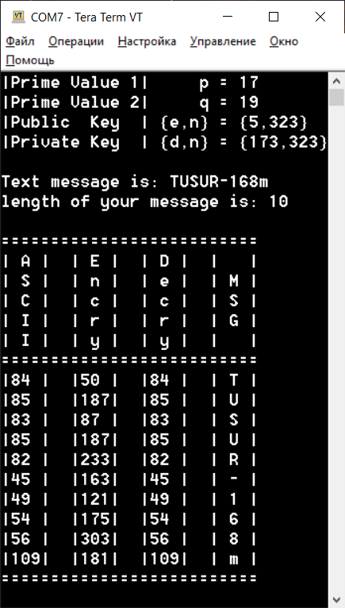
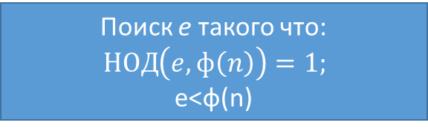
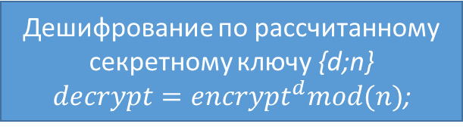
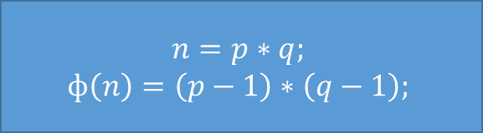
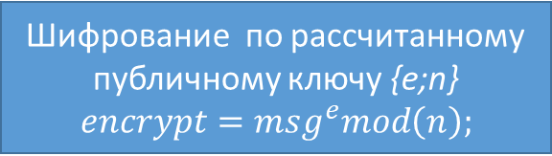
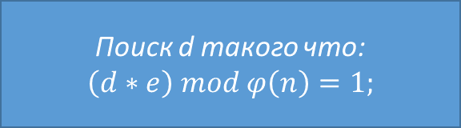
Алгоритм работы RSA шифрования
Выбираются два случайных больших простых числа 𝑝 и 𝑞
p = 17; q = 19;
Проверка p и q на простоту?
no
yes
Поиск e такого что:
$$НОД\left(e,ф\left(n\right)\right)=1;$$
e<ф(n)
$$n=p∗q;$$
$$ф\left(n\right)=\left(p−1\right)∗\left(q−1\right);$$
Поиск d такого что:
$$\left(d∗e\right) mod φ\left(n\right)=1;$$
Шифрование по рассчитанному публичному ключу {e;n}
$$encrypt={msg}^{e}mod\left(n\right);$$
Дешифрование по рассчитанному секретному ключу {d;n}
$decrypt={encrypt}^{d}mod(n)$;
6

Slide 8
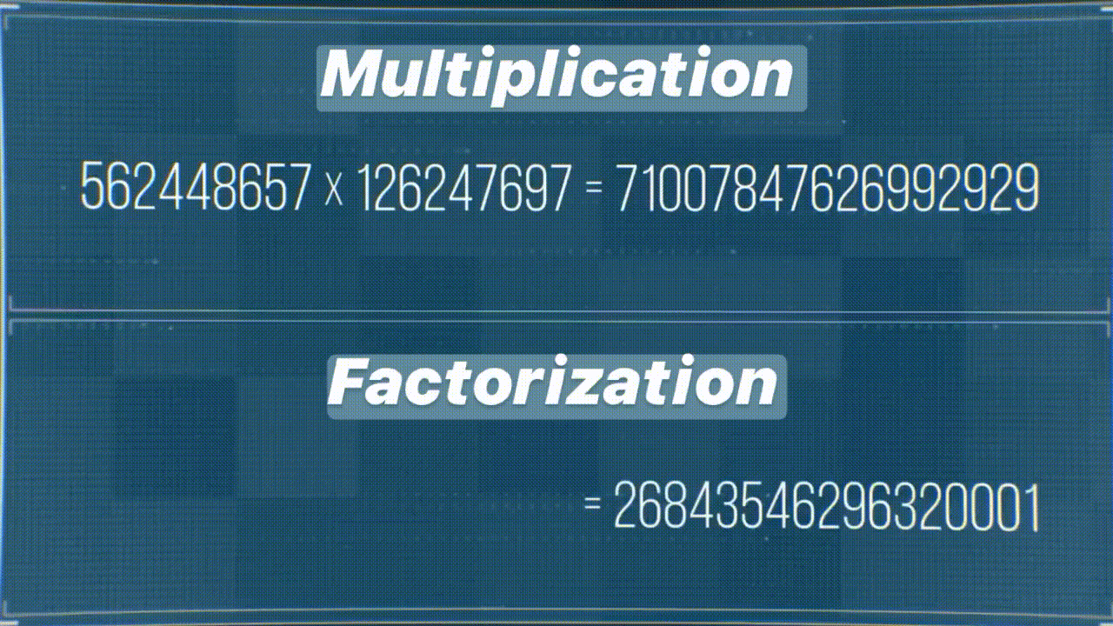
Криптографическая стойкость RSA
lg n | Количество операций | Примечания
50 | 1.4*10¹⁰ | Раскрываем на суперкомпьютерах
100 | 2.3*10¹⁵ | На пределе современных технологий
200 | 1.2*10²³ | За пределами современных технологий
400 | 2.7*10³⁴ | Требует существенных изменений в технологии
800 | 1.3*10⁵¹ | Не раскрываем
Согласно рекомендациям авторов алгоритма RSA размеры модуля n выбираются по следующим критериям:
768 bits - для физических лиц;
1024 bits - для коммерческой информации;
2048 bits - для секретной информации
7

Slide 9
Атака по сторонним каналам (SCA)
Контроль над вычислительным процессом
Пассивный - злоумышленник получает информацию без заметного воздействия на систему
Активный - злоумышленник действует на систему, в результате чего его поведение изменяется
Используемый метод анализа
Простая SC атака - исследование прямой связи между процессами в устройстве и полученной информацией
Дифференциальная SC атака - использование статистических методов для изучения зависимости входных данных от информации, полученной через сторонний канал
Способ доступа к системе
Агрессивные - вскрытие системы криптоаналитиком и получение прямого доступа к внутренним её компонентам.
Полуагрессивные - воздействие на внутренние компоненты происходит без непосредственного контакта с устройством
Неагрессивные - без воздействия на исследуемую систему
8

Slide 10
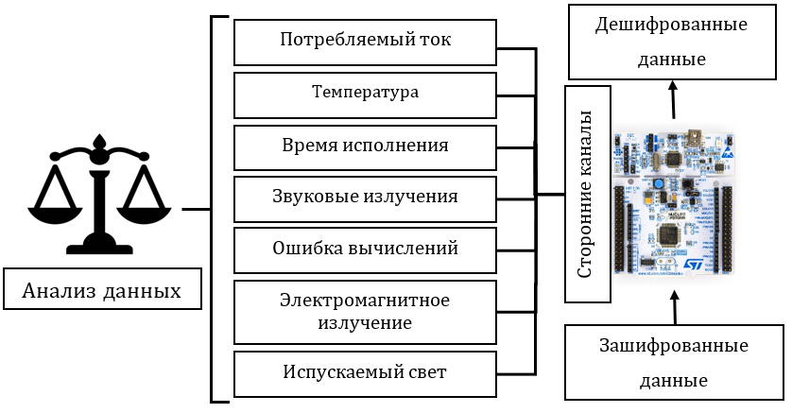
Атака по сторонним каналам Side Channel Attacks (SCA)
направлены на уязвимость криптосистемы при ее практической реализации
9

Slide 11
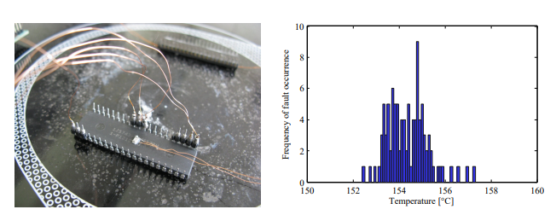
Атаки по температуре
При реализации алгоритмов криптографического устройства
сохранение секретного ключа происходит в энергонезависимой памяти и, при необходимости, загружается в SRAM. Этот ключ всегда загружается в одну и ту же ячейку памяти в SRAM, поскольку программный код или аппаратная реализация обычно задаются при реализации и не подлежат изменению.
Наибольшая вероятность возникновения ошибок вычислений возникает между 150 и 160 ◦C. Средняя температура индукции неисправности составляет 154,4 ◦C.
*Hutter M., Schmidt M. (2014). The Temperature Side Channel and Heating Fault Attacks. Cryptography ePrint Archive, 190
10

Slide 12
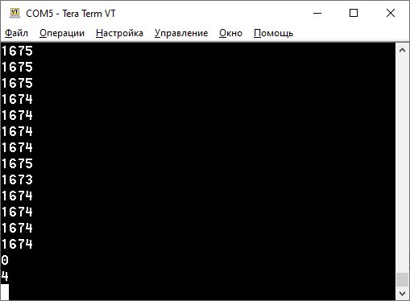
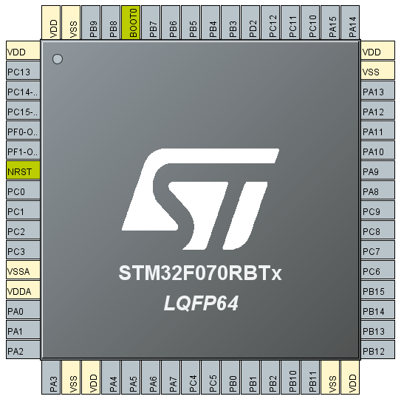
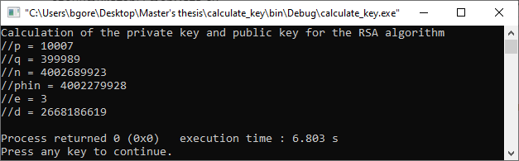
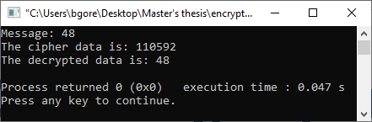
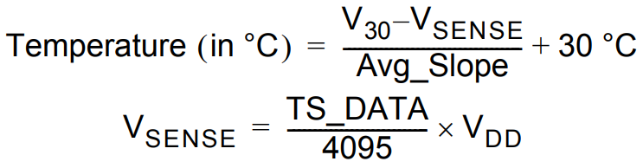
Процесс реализации экспериментальной установки
Этапы получения экспериментальных данных
Вычисление публичного и секретного ключей
Получение зашифрованное сообщения и дешифровка на микроконтроллере stm32 для проверки правильности шифрования
Дешифрование сообщения на STM32 в цикле
Получение напряжения от встроенного датчика температуры STM32 по DMA
11

Slide 13
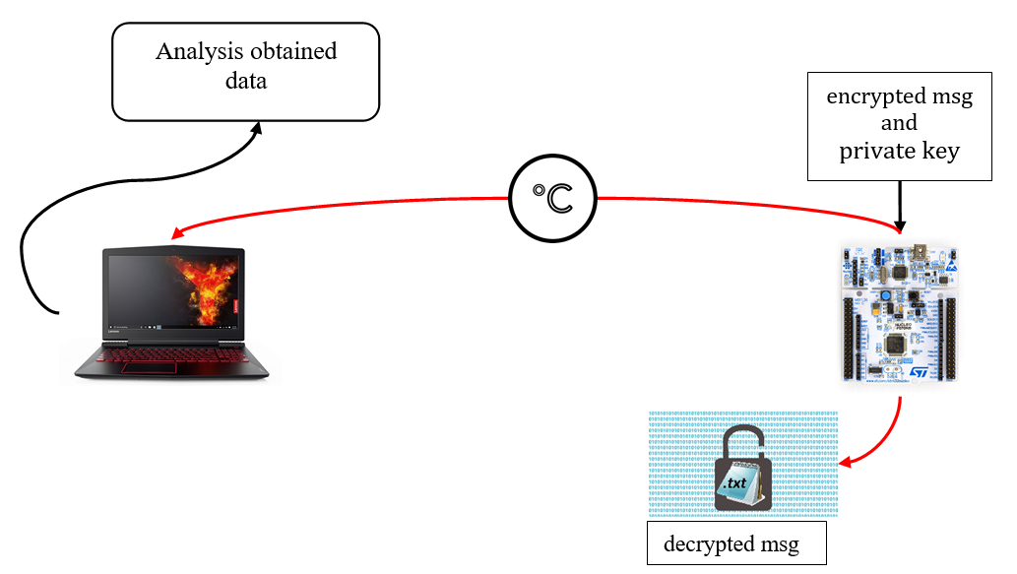
Экспериментальная установка
12

Slide 14
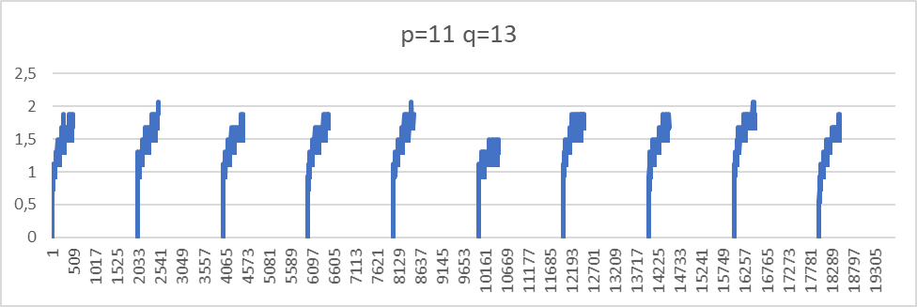
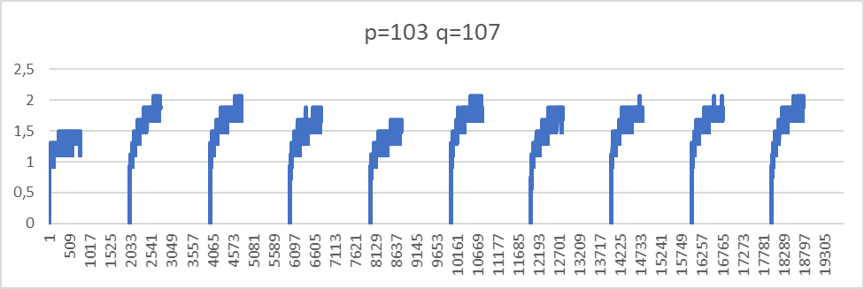
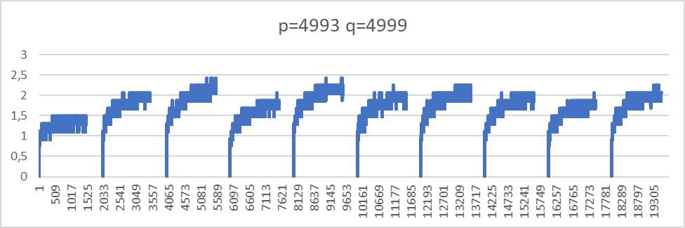
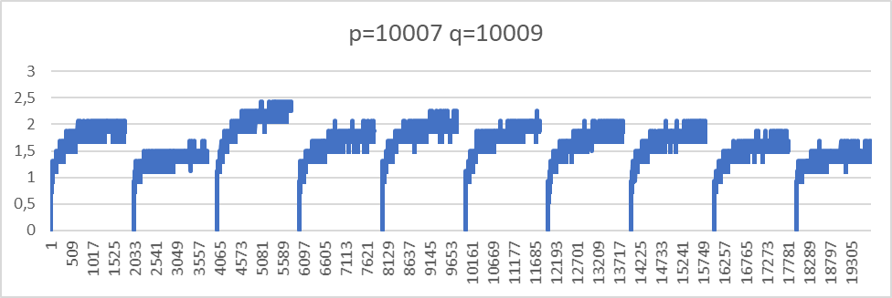
Графики температуры
Experiment |  | 1 | 2 | 3 | 4
p |  | 11 | 103 | 4993 | 10007
q |  | 13 | 107 | 4999 | 10009
n |  | 143 | 11021 | 24960007 | 100160063
φ(n) |  | 120 | 10812 | 24950016 | 100140048
e |  | 7 | 5 | 5 | 5
d |  | 103 | 4325 | 19960013 | 60084029
Symbol | ASCII | Encrypted data
0 | 48 | 126 | 9469 | 5203898 | 54483842
1 | 49 | 36 | 7019 | 7915172 | 82155123
2 | 50 | 41 | 10566 | 12979916 | 12019811
3 | 51 | 116 | 1825 | 20545160 | 44545062
4 | 52 | 13 | 1574 | 5803927 | 79723843
5 | 53 | 92 | 3648 | 18835381 | 17555241
6 | 54 | 76 | 8122 | 9884898 | 58524772
7 | 55 | 55 | 10410 | 4084235 | 2484060
8 | 56 | 56 | 1385 | 1611622 | 49931461
9 | 57 | 73 | 562 | 2651889 | 731679
0
1
2
3
4
5
6
7
8
9
0
1
2
3
4
5
6
7
8
9
0
1
2
3
4
5
6
7
8
9
0
1
2
3
4
5
6
7
8
9
13

Slide 15
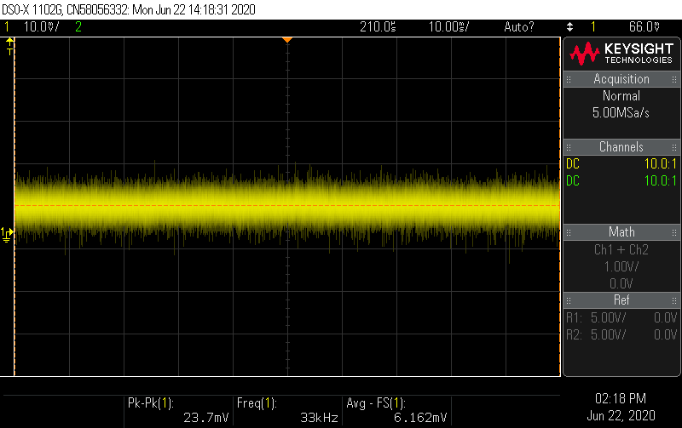
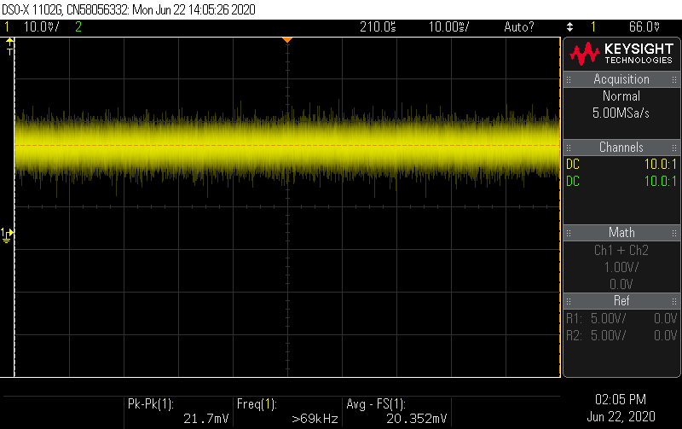
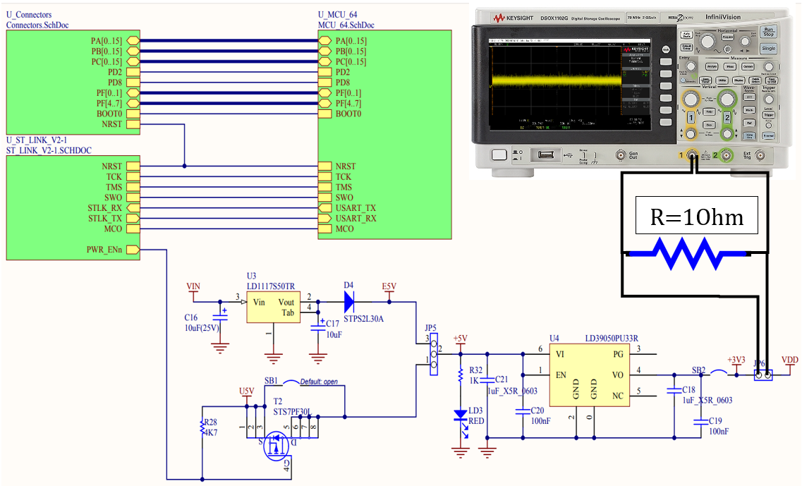
Ток, потребляемый микросхемой
№ | Шифруемые значения | Дешифруемые значения | Изменение температуры | Потребляемый ток | Количество полученных измерений
1 | 2 | 8 | 1,59 | 20,352 | 2191
2 | 3 | 27 | 1,59 | 20,886 | 2200
3 | 100 | 1000000 | 1,64 | 21,087 | 2204
4 | 1500 | 375000000 | 1,54 | 20,842 | 2216
5 | 4002689921 | 4002689915 | 1,59 | 20,538 | 2208
6 | 4002689920 | 4002689896 | 1,59 | 20,595 | 2205
7 | 133964360 | 2147483647 | 1,59 | 20,341 | 2222
8 | 1024 | 1073741824 | 1,49 | 19,647 | 2210
14

Slide 16


Заключение
Уязвимость RSA, на данный момент, обусловлена не алгоритмом, а его практической реализацией.
Получены новые экспериментальные данные и предлагается использовать температурные измерения с целью вычисления ключей шифрования, а также для предотвращения атака
При аппаратной реализации криптографического устройства важно предусмотреть атаки со стороны побочных каналов
Побочные каналы несут в себе полезную информацию и могут дополнять друг друга.
Решения по безопасности для Internet of Things еще не полностью изучены, необходимо продолжать научные исследования и предлагать современные решения, способные улучшить ситуацию в сфере безопасности интернета вещей.
Спасибо за внимание!
15

Slide 17


Список опубликованных работ
1. Горелкин Б.К., Рогожников Е.В. Алгоритм асимметричного шифрования rsa на микроконтроллере stm32f070rb// «Научная сессия ТУСУР – 2020» (Томск, 25-27 мая 2020 г.) //
В печати.
Спасибо за внимание!
Горелкин Богдан Константинович
гр. 168-М
Научный руководитель:
Рогожников Евгений Васильевич
Кандидат технических наук, доцент
Консультант:
Sebastien PILLEMENT
Professor of Embedded Real Time Systems
Research at the IETR laboratory
16

